Slide 1
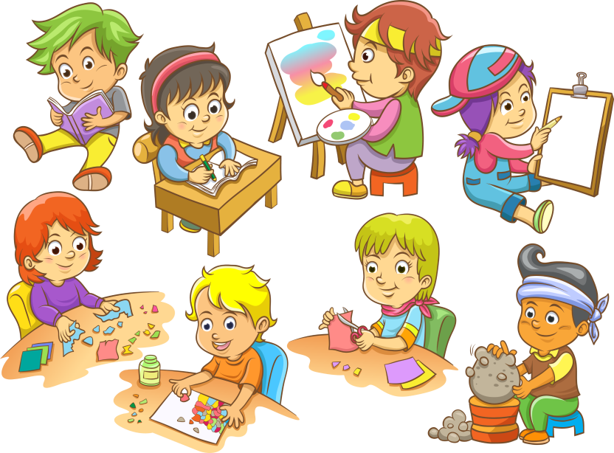
Ликовна култура 5. разред Маса, волумен, простор

Slide 2
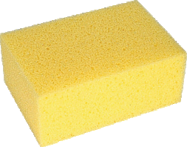
Шта је то маса?
Погледајте предмете на слици!

Slide 3
Шта сваки од ових предмета има? Сваки предмет има своју дужину, ширину и висину. Односно, сваки од ових предмета има три димензије.

Slide 4
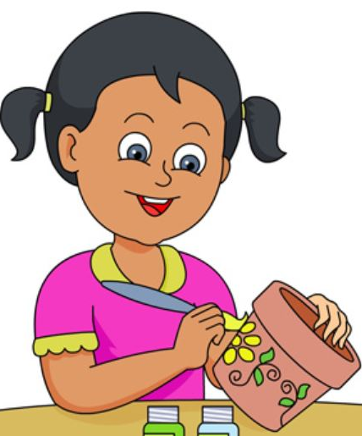
Каква је површина ових предмета? Површина предмета зависи од материјала од ког је предмет направљен као и од начина обраде. Поново погледајте наше предмете! Шта примјећујете? Кора пања је храпава, а површина на којој се налазе годови је глатка. Ми површине најбоље откривамо чулом додира. Узмите неке предметe, затворите очи и пустите ваше прстиће да откривају каква је њихова површина.

Slide 5
Сви ови наши предмети заузимају некакав простор. Шта је то простор? ПРОСТОР је стварност у којој се ми крећемо и живимо. Односно све око нас. Простор може бити унутрашњи и спољашњи. Ми га доживљавамо кроз три димензије: - дужину - ширину - висину

Slide 6
Ми смо пчелице паметнице па ћемо из свега овога што смо научили да закључимо да је МАСА просторни облик који има три димензије. Простор који нека маса (сунђер, пањ, чаша,...) заузима назива се ВОЛУМЕН.

Slide 7
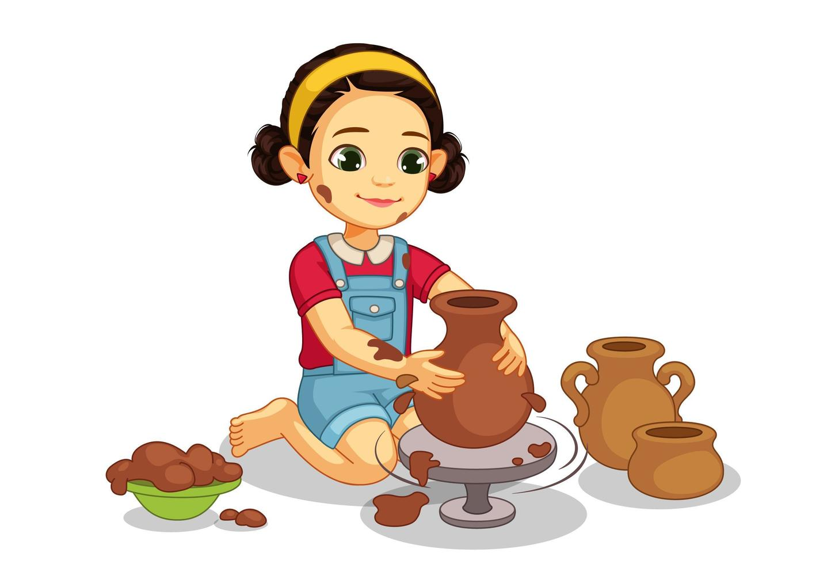
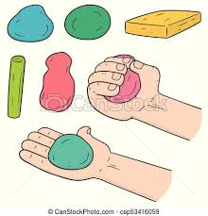
Тема (ликовни задатак): Маса, волумен, простор Мотив: Посуђе са двора Немањића Техника: Вајање (глинамол, пластелин)

Slide 8
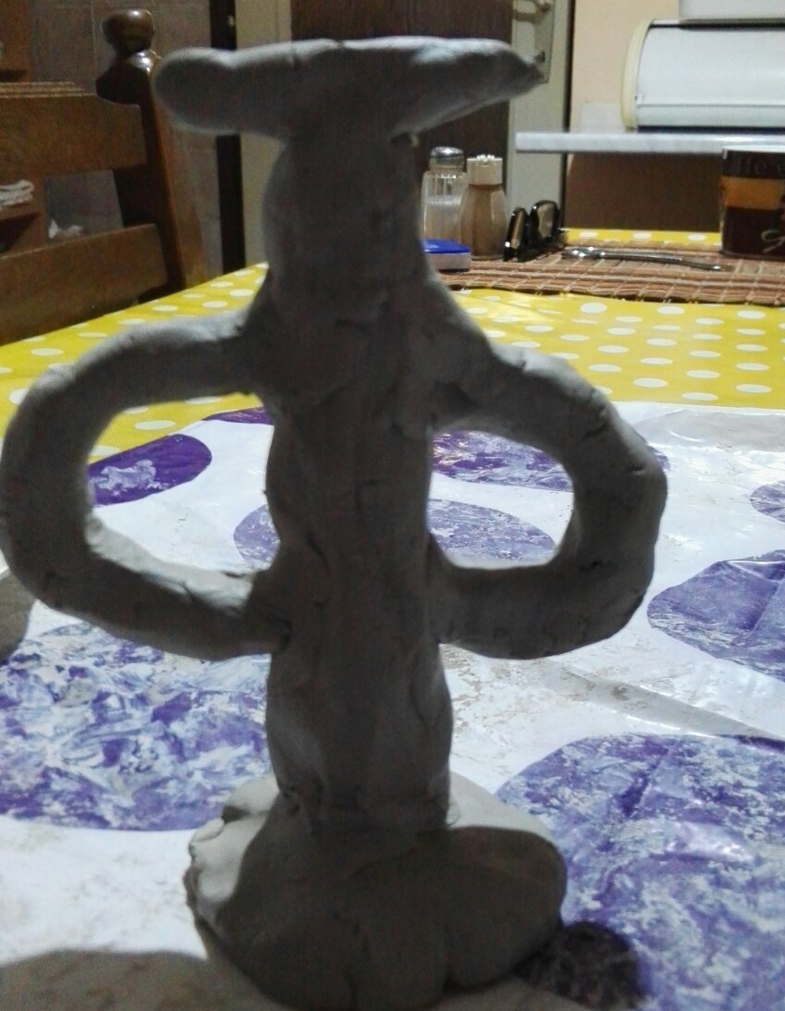
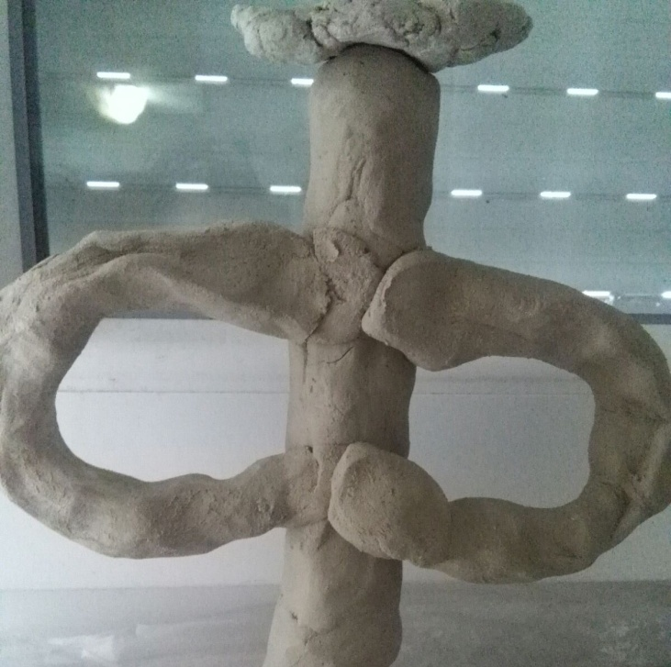

Slide 9
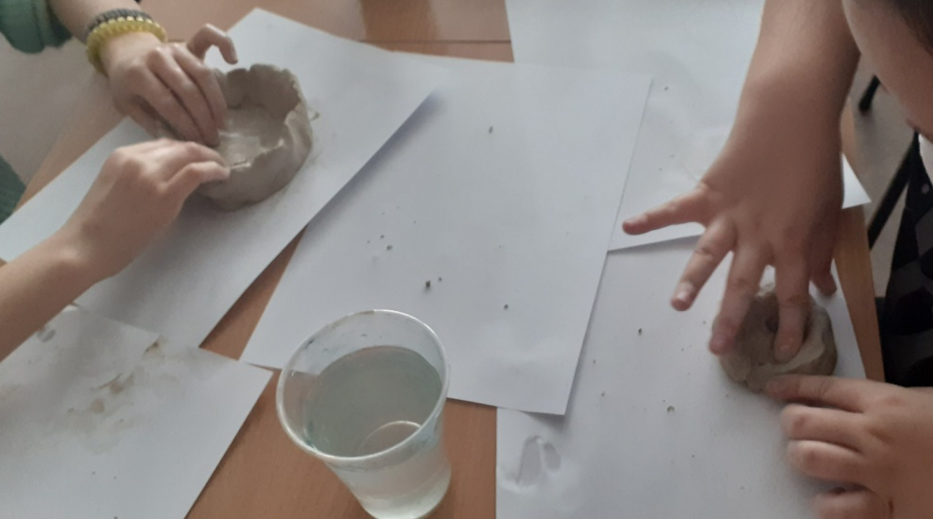

Slide 10
